Slide 1
СофIївка. Умань
Роботу виконала
Учениця 10 класу
Васурчак Оксана

Slide 2
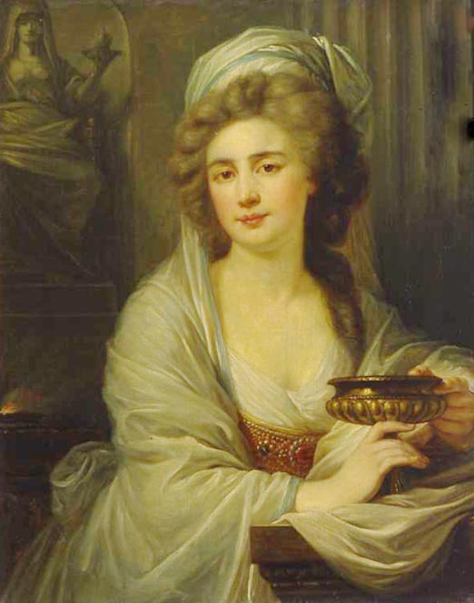
КРАСА – ВЕЛИКА СИЛА
Жіноча краса теж, але вона нетривка, і хто згадає красуню через століття? Портрети… А що – портрети? Їх знають лише спеціалісти і музейні працівники. Тож мало хто залишається в пам’яті прийдешніх поколінь Красунею з великої літери. Софії де Вітт-Потоцькій поталанило. Її вроду береже один з найгарніших парків України і світу – “Софіївка”.
Софія де Вітт-Потоцька

Slide 4
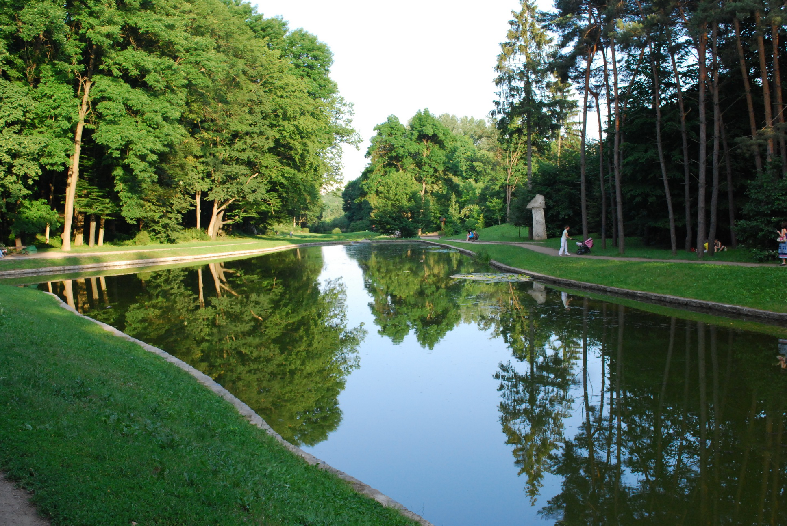

Slide 5
http://cs418631.vk.me/v418631845/acb6/-n-ZeGM75FE.jpg

Slide 6
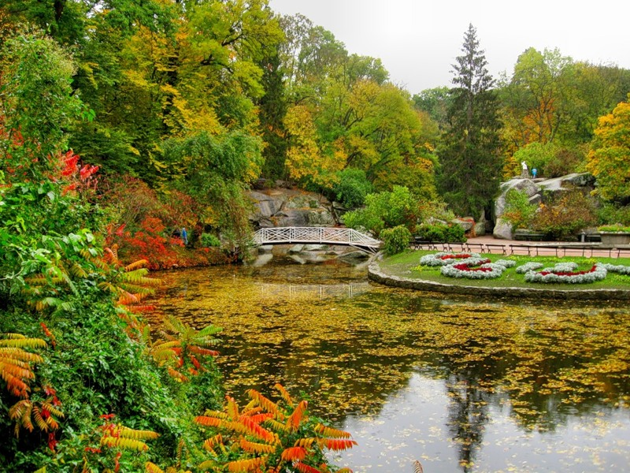
http://cs418631.vk.me/v418631845/acb6/-n-ZeGM75FE.jpg

Slide 7
http://cs418631.vk.me/v418631845/acb6/-n-ZeGM75FE.jpg

Slide 8
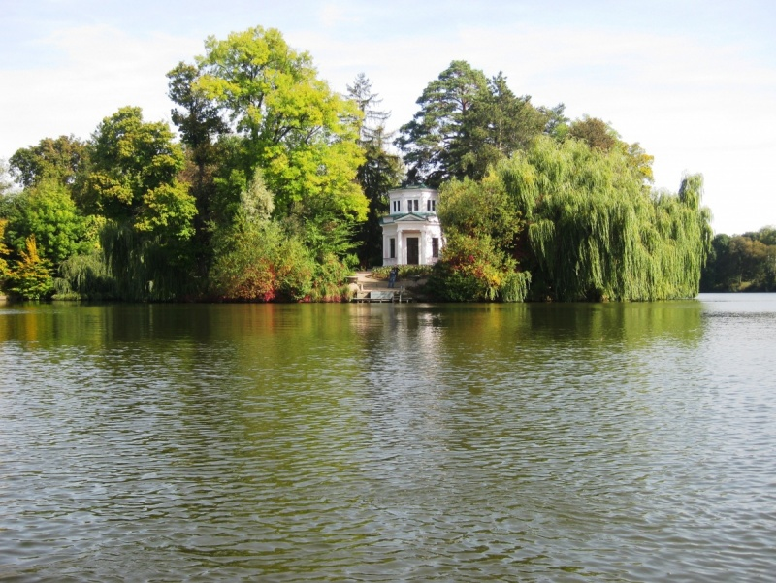
http://cs418631.vk.me/v418631845/acb6/-n-ZeGM75FE.jpg

Slide 9
http://cs418631.vk.me/v418631845/acb6/-n-ZeGM75FE.jpg

Slide 10
Що таке “Софіївка”?
Дендрологічний парк "Софіївка" в Умані, що на Черкащині,– одне з найпопулярніших місць відпочинку в Україні. На вихідні до Умані приїжджають сотні автобусів з туристами з усіх куточків нашої країни. Численні ставки, фонтани, водоспади, скульптури, екзотичні дерева, тихі алеї.
І все це тут, в Україні.

Slide 11
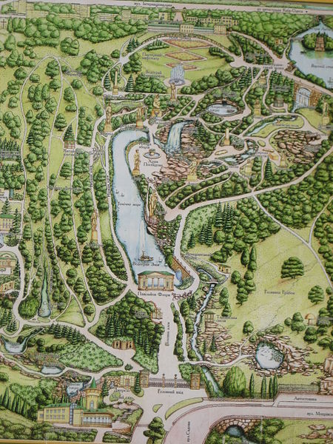
Що таке “Софіївка”?
До того ж, «Софііївка» — не тільки парк, площа якого 179, 2 га, а й науково-дослідний інститут Національної академії наук України.
План-схема парку

Slide 12
ІСторія
Та, як і у будь-чого, у цього об’єкта також є історія створення. Тож давайте її довідаємося, оскільки тоді “Софіївка” здасться ще більш чарівною і романтичною.

Slide 13
Давайте перенесемося у
1785р.

Slide 14
Історія
Того року молода кохана власника Умані, графа Станіслава Щенсного (Фелікса) Потоцького Софія гостювала у своєї приятельки, графині Гелени Радзивілл. Софію до глибини душі зачарував парк "Аркадія", створений у маєтку Радзивіллів.
Вражена красою парку, а особливо безліччю екзотичних рослин, Софія у захваті розповіла про це в листі до Станіслава Потоцького. "Прогулюючись садами «Аркадії», я відчула, що в розпалі літа переживаю знову весну й кожне деревце начебто говорить до мене: "Мені тут добре!" Аркадія дуже нагадує Крим; ти знаєш, що в тому краї при твоїх можливостях можна було б протягом двох років мати таку ж, а може й гарнішу Аркадію, тому що там непотрібні штучні насадження. Правда, мій милий друг, що в нас буде сільце в Криму?

Slide 15
історія
Але Софія не знала про те, що фінансові можливості графа Потоцького не дозволяли йому придбати маєток у Криму. Під час довгої відсутності графа керуючий практично розорив маєток Потоцьких в Умані. Та це не перешкодило шалено закоханому графові виконати примху Софії, адже він задля неї був готовий на все.
Софія була однією з найблискучіших жінок того часу: її із захватом приймали при дворах Парижа й Санкт-Петербурга, своєю чарівністю вона затьмарювала найшляхетніших красунь Європи. Станіславові Потоцькому нічого не залишалося, як перетворити в райський куточок дикі землі на окраїні Умані.

Slide 16
історія
Автором топографічного й архітектурного проекту й керівником будівництва було призначено польського військового інженера Людвіга Метцеля. Це був один з найталановитіших людей свого часу, що все життя займався військовою інженерією. Але Софіївка – найзнаменитіший його витвір. На його могилі у Варшаві написані слова "Тут спочиває прах будівничого Софіївки". Безпосереднє ж втілення проекту в життя лягло на плечі простих уманських майстрів.

Slide 17
історія
За задумом архітектора, парк є наочною ілюстрацією до окремих частин поем Гомера "Іліада" та "Одіссея". "Софіївка" тим і славиться, що вона побудована на класичній основі, бо це практично матеріалізована в конкретних об'єктах парку Гомерівська "Одіссея". Будь-яка (перша-ліпша) композиція чи мала архітектурна форма не тільки гарна зовнішньо, але і містить в собі певний задум, виражає ідею міфу чи якоїсь події, - і все це настільки продумано і пов'язано між собою, що загалом зливається в єдину симфонію краси.

Slide 18
http://cs418631.vk.me/v418631845/acb6/-n-ZeGM75FE.jpg

Slide 19
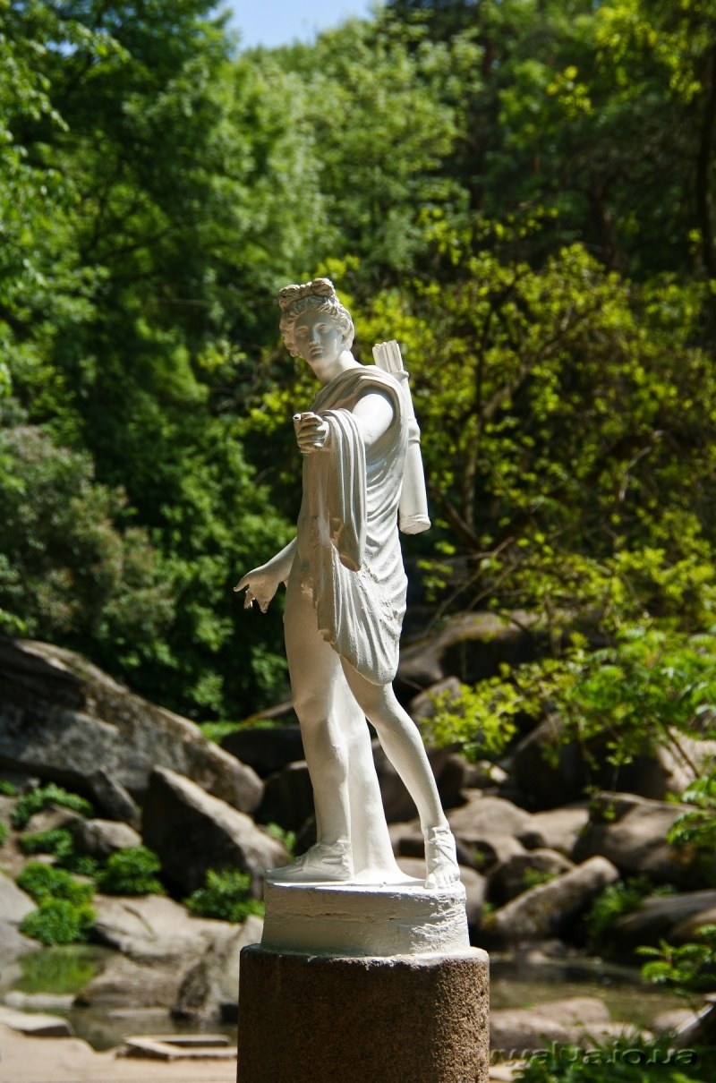
http://cs418631.vk.me/v418631845/acb6/-n-ZeGM75FE.jpg

Slide 20
http://cs418631.vk.me/v418631845/acb6/-n-ZeGM75FE.jpg

Slide 21
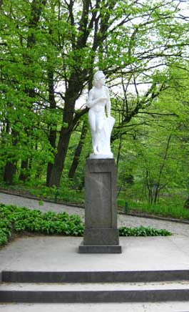
http://cs418631.vk.me/v418631845/acb6/-n-ZeGM75FE.jpg

Slide 22
http://cs418631.vk.me/v418631845/acb6/-n-ZeGM75FE.jpg

Slide 23
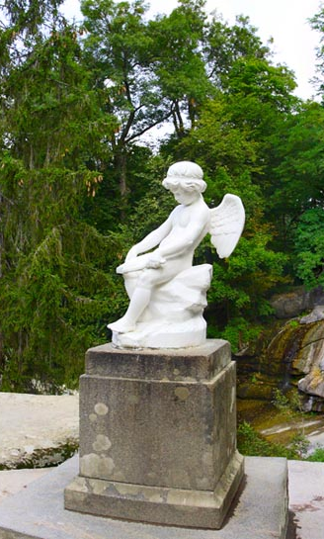
http://cs418631.vk.me/v418631845/acb6/-n-ZeGM75FE.jpg

Slide 24
http://cs418631.vk.me/v418631845/acb6/-n-ZeGM75FE.jpg

Slide 25
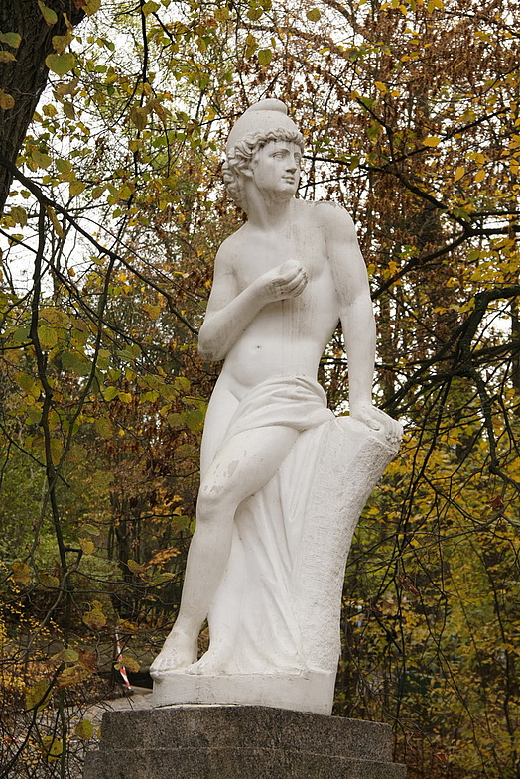
http://cs418631.vk.me/v418631845/acb6/-n-ZeGM75FE.jpg

Slide 26
http://cs418631.vk.me/v418631845/acb6/-n-ZeGM75FE.jpg

Slide 27
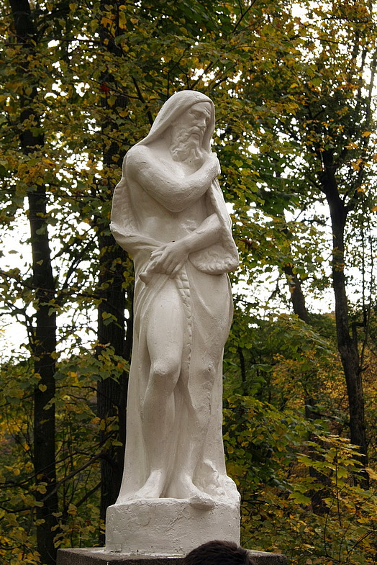
http://cs418631.vk.me/v418631845/acb6/-n-ZeGM75FE.jpg

Slide 28
http://cs418631.vk.me/v418631845/acb6/-n-ZeGM75FE.jpg

Slide 29
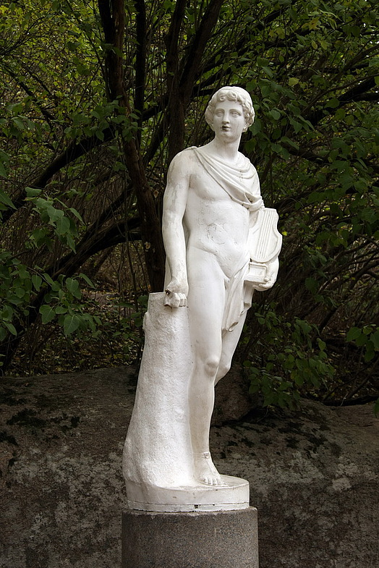
http://cs418631.vk.me/v418631845/acb6/-n-ZeGM75FE.jpg

Slide 30
http://cs418631.vk.me/v418631845/acb6/-n-ZeGM75FE.jpg

Slide 31
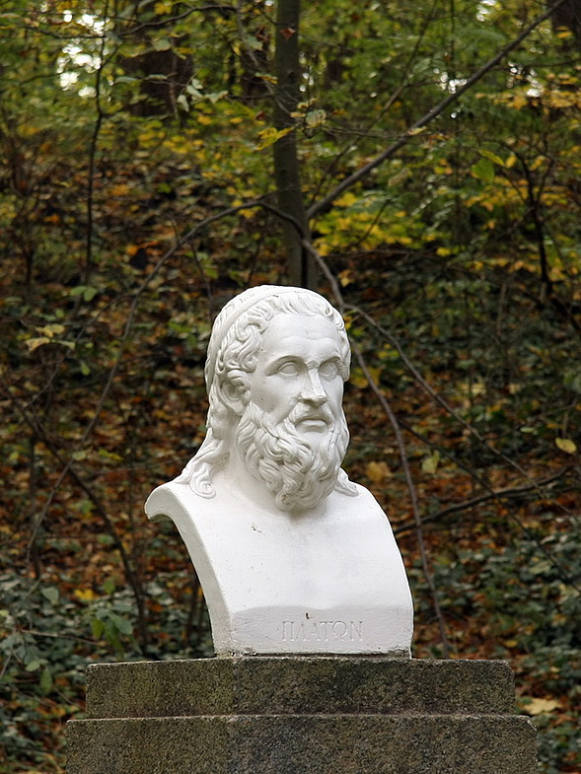
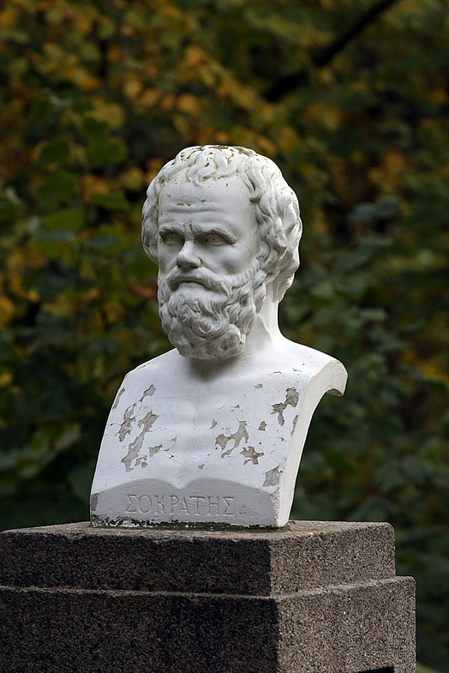
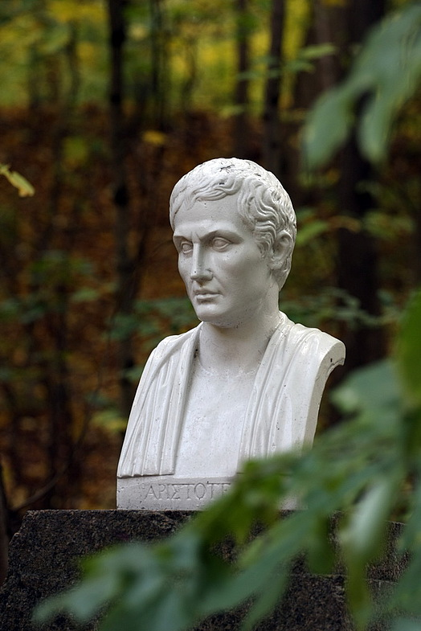
http://cs418631.vk.me/v418631845/acb6/-n-ZeGM75FE.jpg

Slide 32
http://cs418631.vk.me/v418631845/acb6/-n-ZeGM75FE.jpg

Slide 33
фЛОРА
«Софіївка» є пам'ятником краєвидного типу світового садово-паркового мистецтва кінця XVIII — першої половини XIX століть. Тут росте понад 2000 видів дерев і кущів(місцевих і екзотичних), серед них: таксодіум (кипарис болотний), сосна Веймутова, тюльпанове дерево, платан, гінкґо,
смерека та багато інших. Колективом парку видано каталог рослин, в якому нараховується 1994 таксони, з них 1220 деревних і кущових порід та 774 трав'янистих рослин, в тому числі 25 таксонів ліщин, 24 —буків, 41 — ялин, 44 — ялівці, 100 — ліан, 320 — троянд, 57 — рододендронів, 376 — ґрунтопокривних та 98 — квіткових рослин. Колекційний фонд парку в 2007 році нараховував 3323 таксонів, з них: 546 деревних, 1557 кущових, 115 ліан, 1212 трав’янистих рослин, з них 914 інтродукованих та 246 аборигенних.

Slide 34
http://cs418631.vk.me/v418631845/acb6/-n-ZeGM75FE.jpg

Slide 35
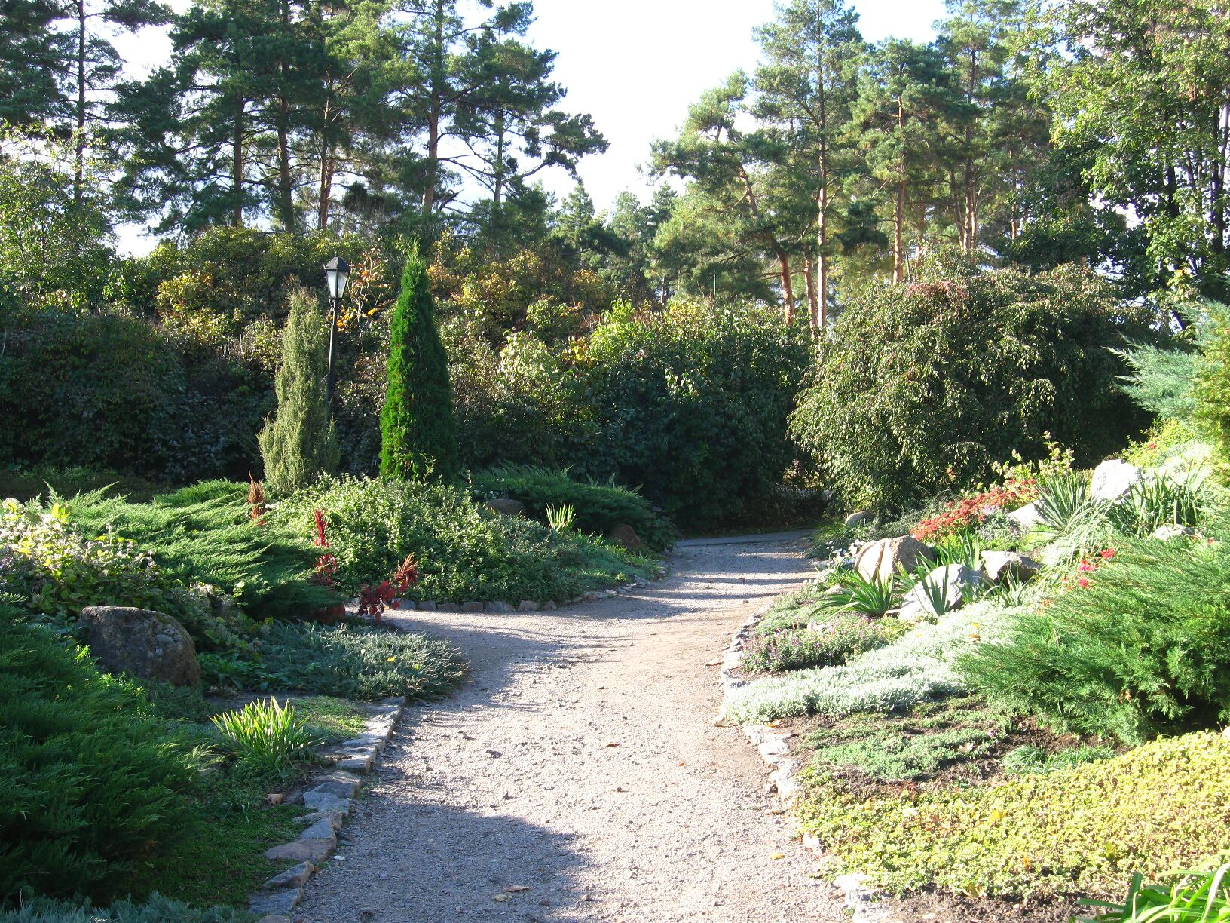
http://cs418631.vk.me/v418631845/acb6/-n-ZeGM75FE.jpg

Slide 36
http://cs418631.vk.me/v418631845/acb6/-n-ZeGM75FE.jpg

Slide 37
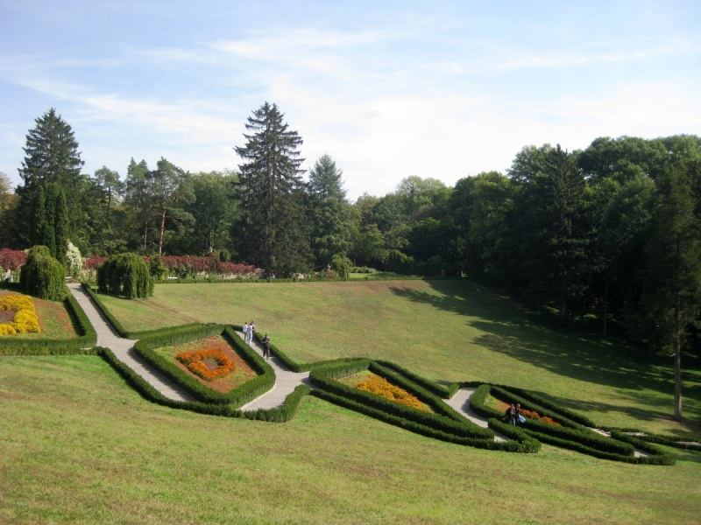
http://cs418631.vk.me/v418631845/acb6/-n-ZeGM75FE.jpg

Slide 38
http://cs418631.vk.me/v418631845/acb6/-n-ZeGM75FE.jpg

Slide 39
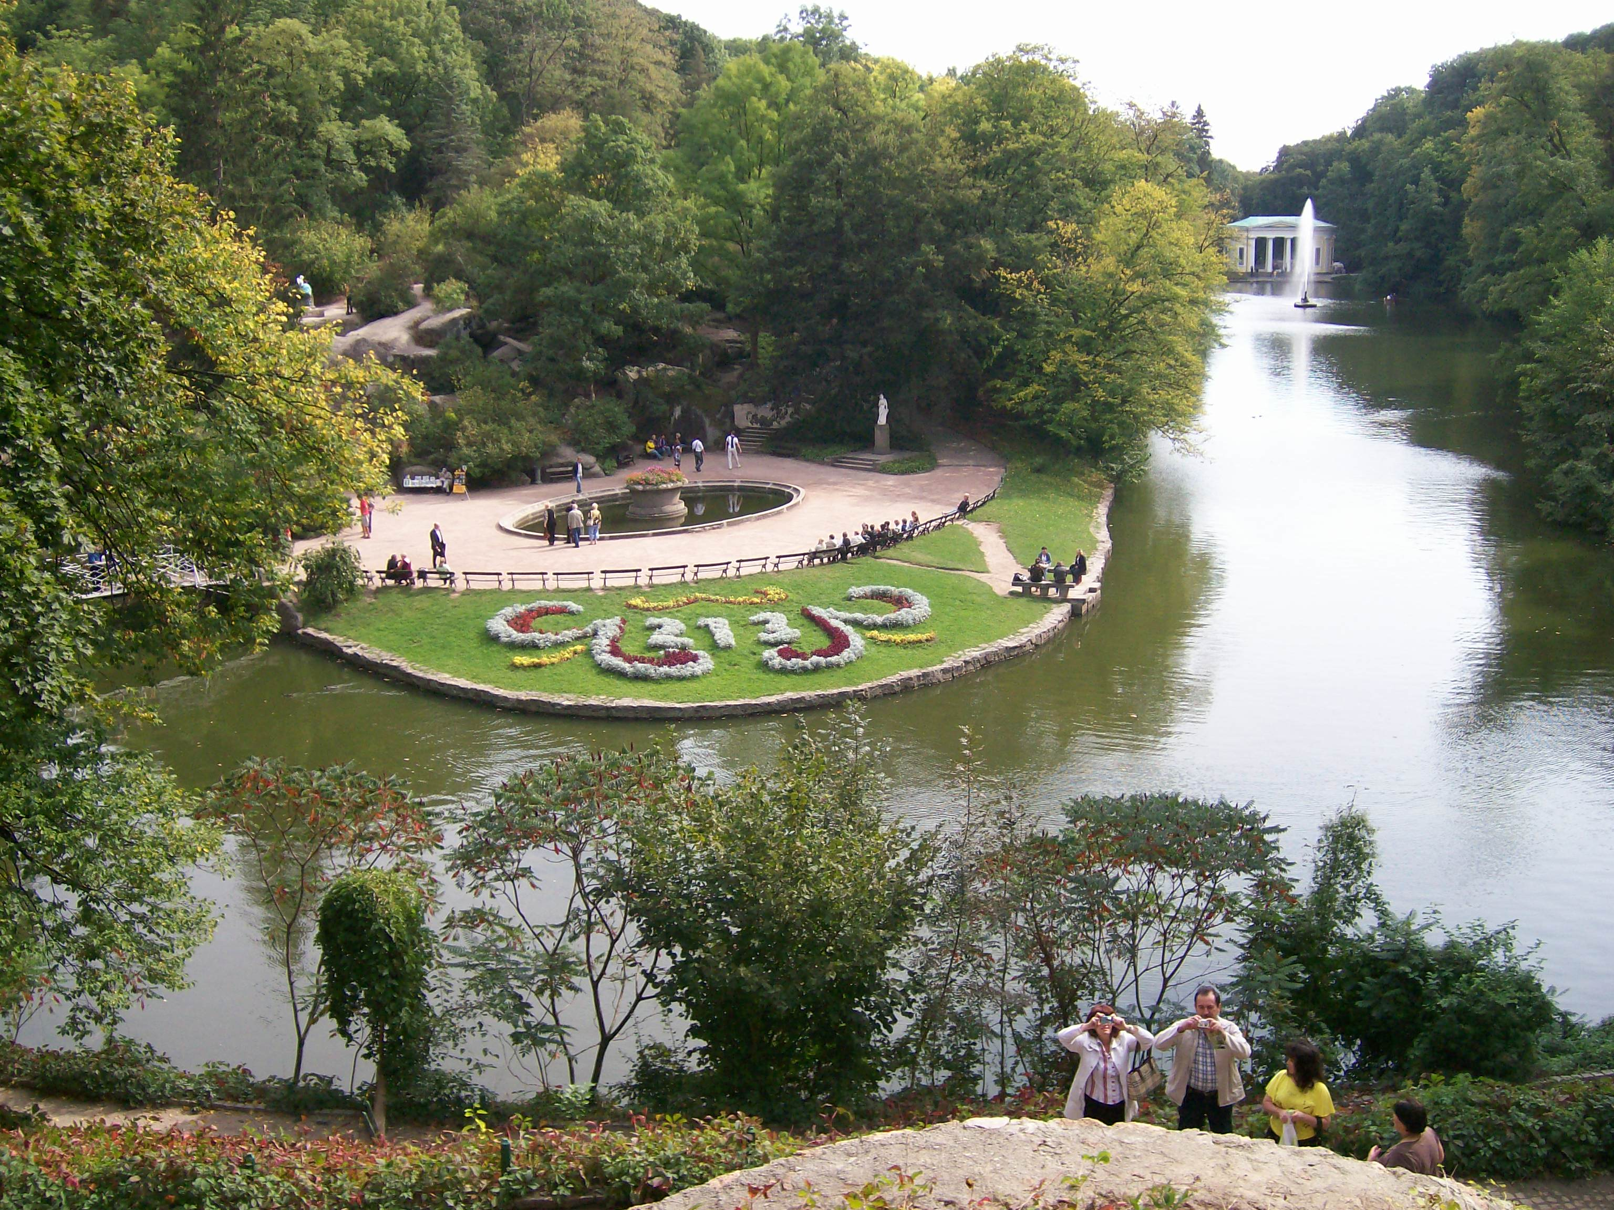
http://cs418631.vk.me/v418631845/acb6/-n-ZeGM75FE.jpg

Slide 40
http://cs418631.vk.me/v418631845/acb6/-n-ZeGM75FE.jpg

Slide 41
Основні напрями діяльності
вивчення природної та культурної флори Правобережного Лісостепу України;
збереження в штучних умовах у зоні південної частини Правобережного Лісостепу України біорізноманіття рослин, в тому числі рідкісних і зникаючих видів, а також насаджень і ландшафтних композицій парку;
проведення науково-дослідних робіт в галузі інтродукції і акліматизації рослин і охорони рослинного світу, а також розробка питань ландшафтного паркобудування на базі дендропарку;
розробка технології розмноження найбільш цінних видів рослин і впровадження їх в культуру;
науково-просвітна робота в галузі ботаніки і охорони природи, декоративного садівництва і ландшафтної архітектури.

Slide 42
Найважливіші наукові досягнення
розроблено та модифіковано технології насіннєвого й вегетативного розмноження декоративних рослин, за якими щорічно вирощується понад 200 тис. саджанців, що використовуються в ландшафтних композиціях дендропарку та інших об'єктів у Лісостепу України.
розроблено технології мікроклонального розмноження in vitro для багатьох декоративних та рідкісних рослин.
створено розсадник фундуків площею 10 га.
за матеріалами досліджень останнього десятиріччя опубліковано понад 800 наукових праць в тому числі 34 монографії.
проведено архівний пошук, за яким встановлено архітектурний задум будівничих та відновлено історичні назви окремих композицій та малих архітектурних форм на основі образів з поеми Гомера «Одисея».
впродовж останніх років у західній частині «Софіївки» побудовано новий парк площею 53 га, в якому з використанням новітніх досягнень садово-паркового мистецтва створено паркові композиції, в яких зосереджено основну частину колекційного фонду інтродуцентів дендропарку, яку згідно з розпорядженням Кабінету Міністрів України від 11.02.2004 № 73 внесено до реєстру Національного надбання.

Slide 43
http://cs418631.vk.me/v418631845/acb6/-n-ZeGM75FE.jpg

Slide 44
ПИ.сИ.
Якщо ви щось не роздивилися,
Рекомендую поїхати туди
І роздивитися
:3
Дякую за перегляд. Щастя, добра, здоров’я переглядачу!
Гуд бай.

Slide 45
http://cs418631.vk.me/v418631845/acb6/-n-ZeGM75FE.jpg

Slide 46
КIНЕЦЬ
http://cs418631.vk.me/v418631845/acb6/-n-ZeGM75FE.jpg

Slide 47
http://cs418631.vk.me/v418631845/acb6/-n-ZeGM75FE.jpg

